Slide 1
Factorizare cholesky
Paralelizări posibile ale algoritmului de
Gabriel Bădilă
Alexandru Sever Crăciun

Slide 2
Descrierea Algoritmului
Factorizarea Cholesky este un tip de descompunere a unei matrice Hermitice, pozitiv definite, în produsul unei matrice inferior triunghiulare și transpusa acesteia.
A fost descoperită de Andre-Louis Cholesky.
Descompunerea Cholesky este aproximativ de 2 ori mai eficientă ca descompunerea LU pentru rezolvarea sistemelor triunghiulare.

Slide 3
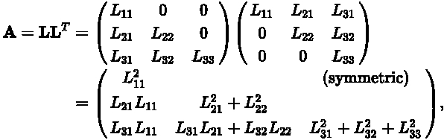

exemplu
Text
A=LL*
Complexitate O(n³)

Slide 4
Varianta Serială

Slide 5
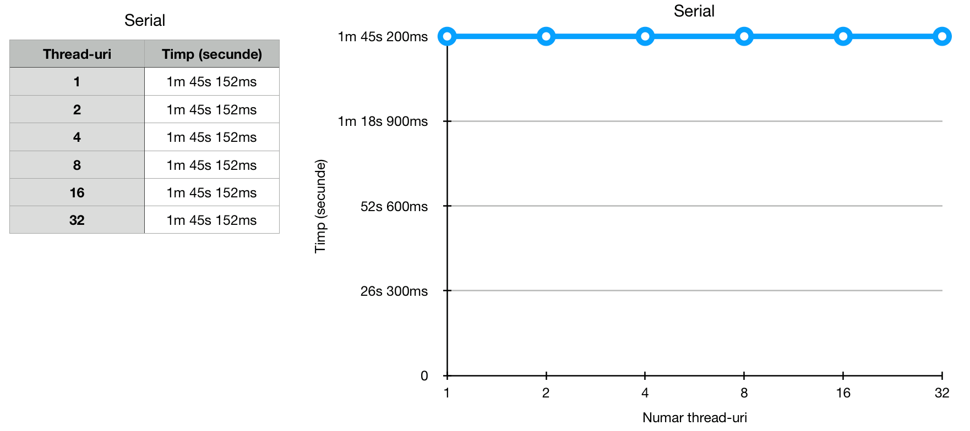

Slide 6
Paralelizare OpenMP

Slide 7
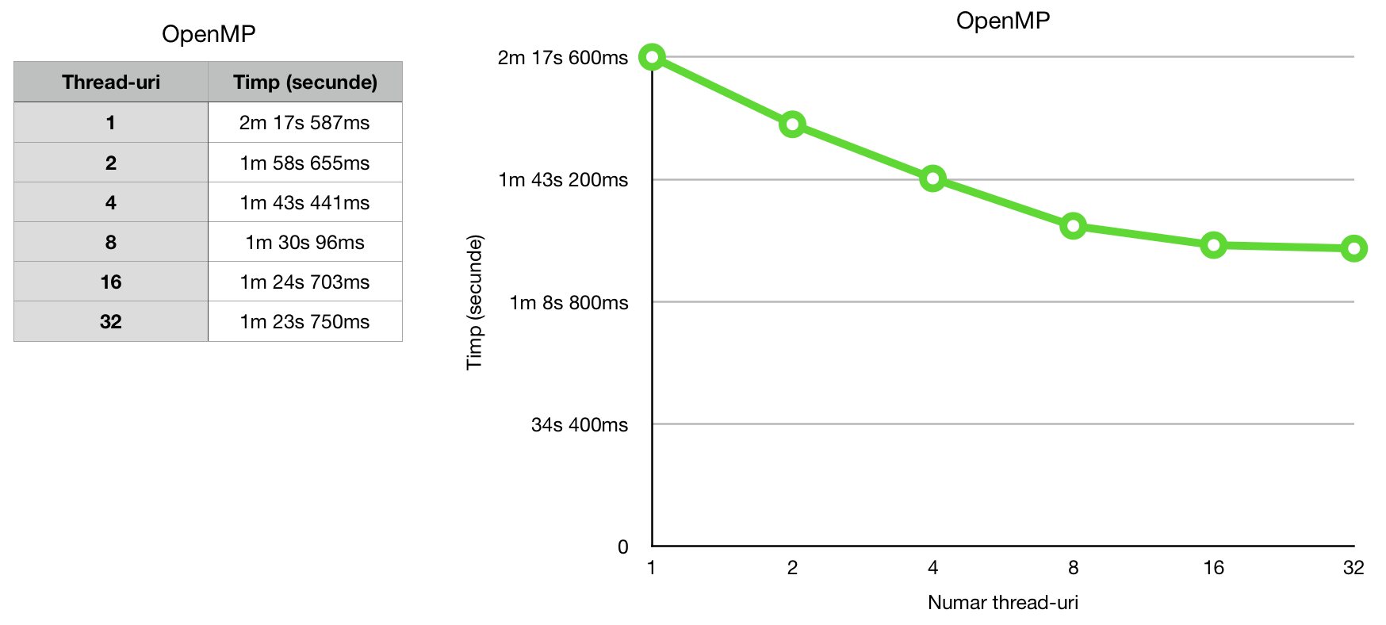

Slide 8
Paralelizare MPI

Slide 9
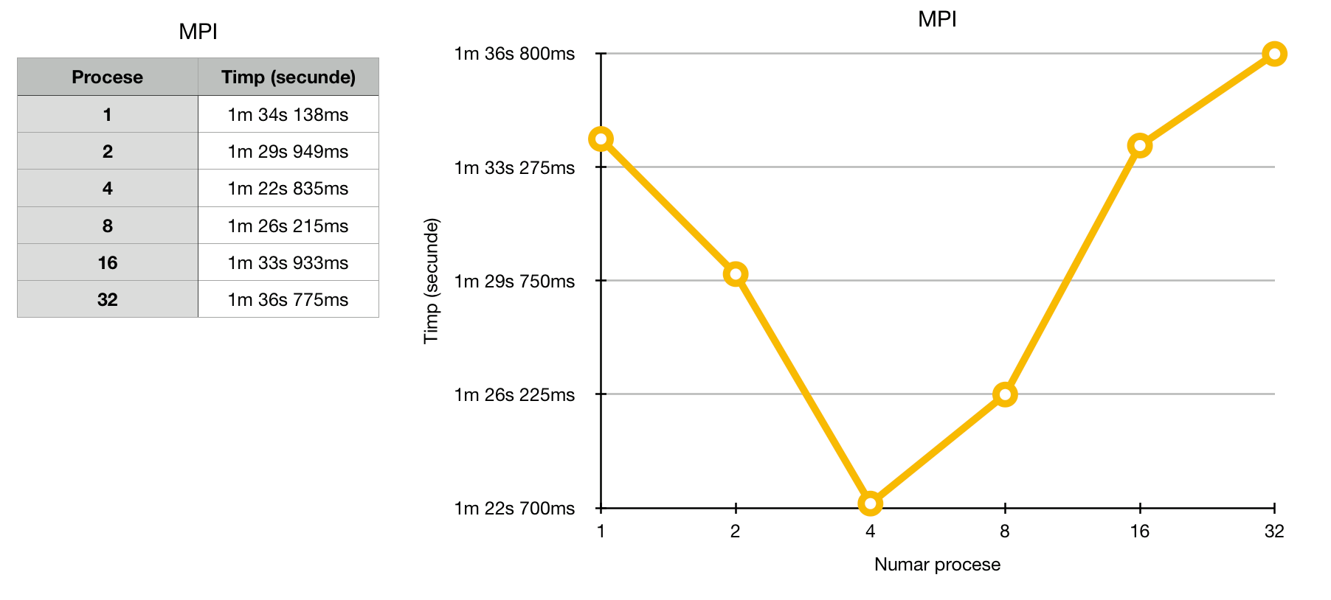

Slide 10
Paralelizare PTHREADS

Slide 11
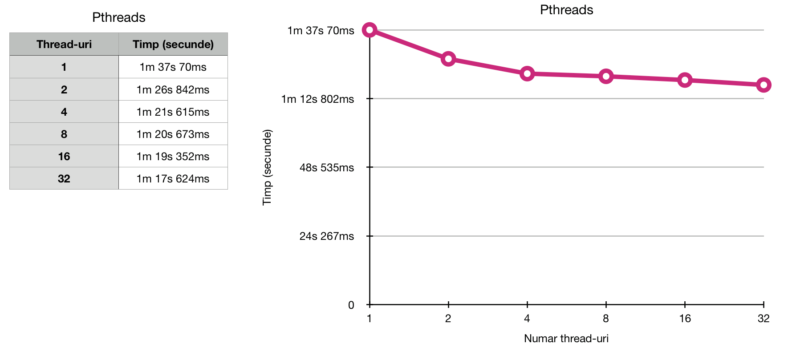

Slide 12
ComParații

Slide 13
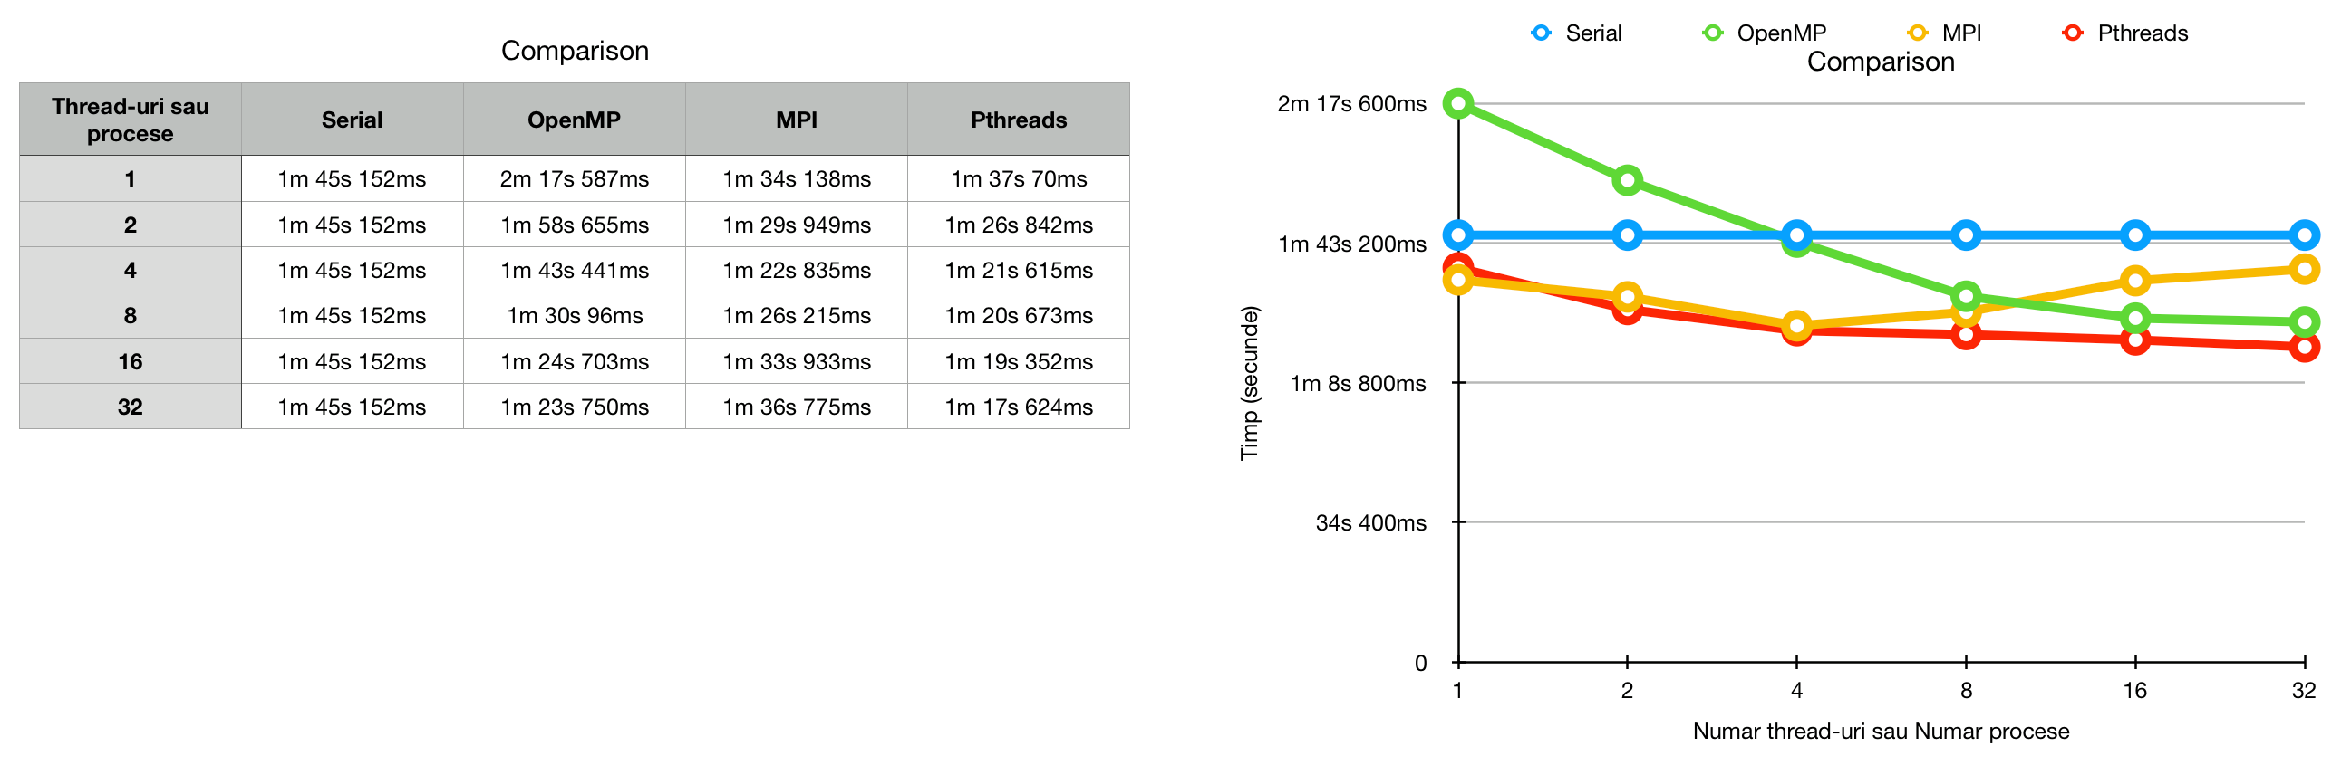

Slide 14
Mediu de testare
Text
Toate testele au fost realizate pe coada campus-haswell.q.
Toate testele au fost realizate cu ajutorul unui fișier ce conține o matrice de dimensiune 3000 x 3000.
În vederea testării s-a asigurat faptul că matricea inferior triunghiulară rezultată garantează o descompunere corectă.

Slide 15
CONcluzii
Text
Cea mai bună variantă de paralelizare o reprezintă paralelizarea utilizând Pthreads (POSIX threads) și cel puțin 32 thread-uri.
Se observă că la creșterea numărului de thread-uri, în paralelizarea cu Pthreads, peste limita de 32, timpul obținut nu se mai îmbunătățește, din contră, se înrăutățește.
Cu toate că varianta Pthreads este cea mai bună opțiune, se observă că și celelalte modele de paralelizare aduc o îmbunătățire semnificativă a timpului de execuție față de varianta serială.
S-a observat o anomalie în utilizarea cluster-ului pe orice coadă, observându-se o discrepanță între timpul de rulare al versiunilor folosind un singur thread, respectiv un proces.

Slide 16
Vă Mulțumim!

